Slide 1


Slide 2

Xem Bài giảng MT mẫu hay tại: https://youtu.be/1rJXTIVFsF8
Link Đăng ký theo dõi tại: https://bit.ly/3tRblro

Slide 3

Xem Bài giảng MT mẫu hay tại: https://youtu.be/1rJXTIVFsF8
Link Đăng ký theo dõi tại: https://bit.ly/3tRblro

Slide 4

Xem Bài giảng MT mẫu hay tại: https://youtu.be/1rJXTIVFsF8
Link Đăng ký theo dõi tại: https://bit.ly/3tRblro

Slide 5
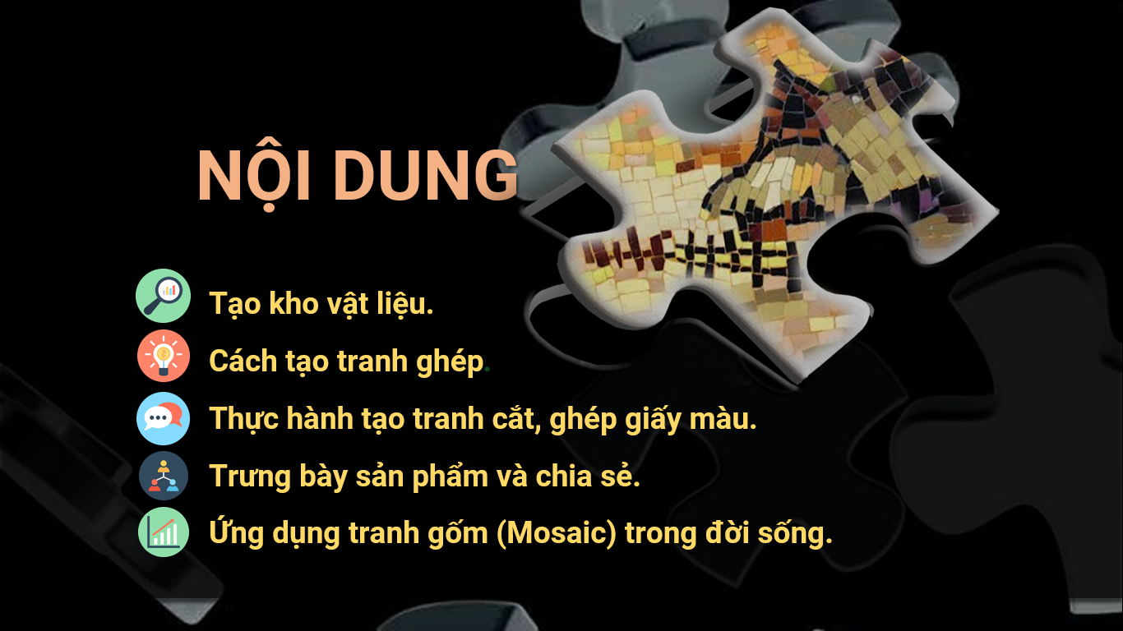
Xem Bài giảng MT mẫu hay tại: https://youtu.be/1rJXTIVFsF8

Slide 6
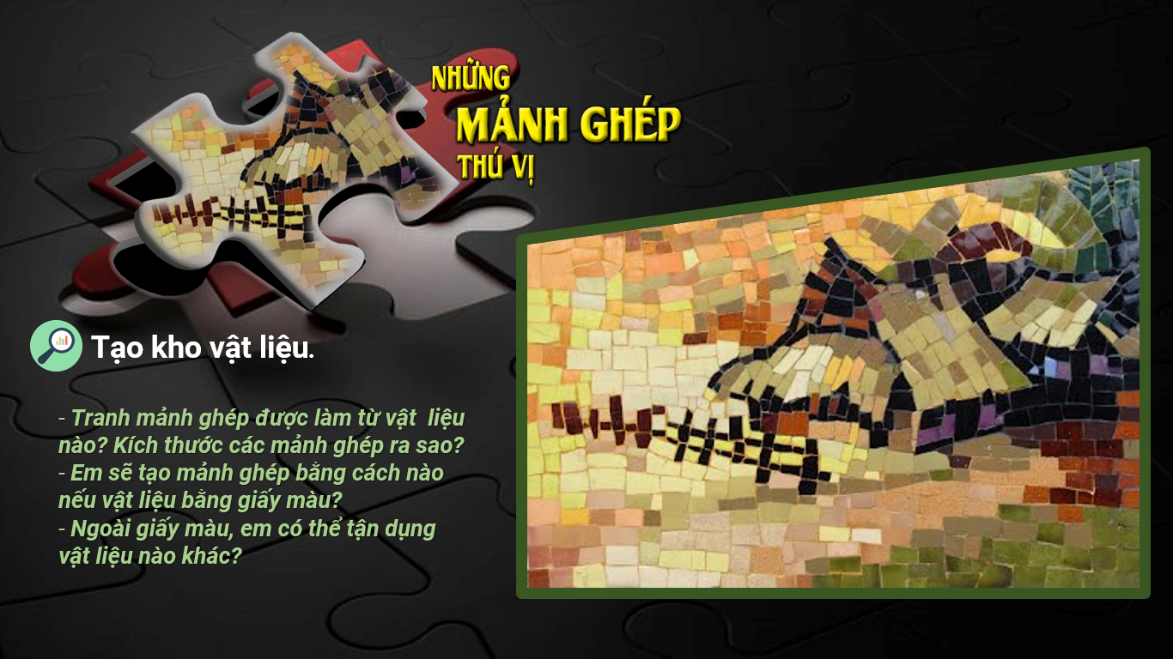
Link xem VIDEO tại: https://youtu.be/rFby6Uv2LsM

Slide 7

Link xem VIDEO này tại: https://youtu.be/rFby6Uv2LsM

Slide 8
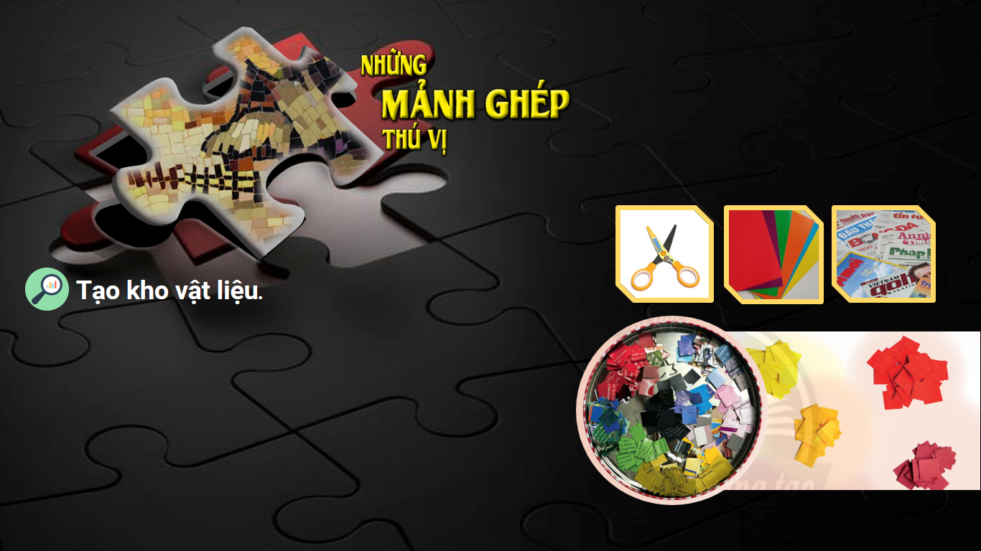
Link xem VIDEO này tại: https://youtu.be/BTXGWia8hoc

Slide 9
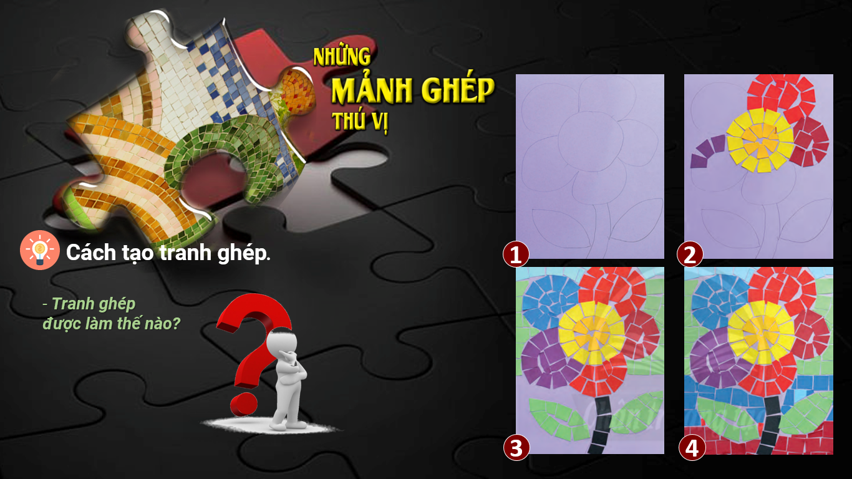
Link xem VIDEO cách làm tại: https://youtu.be/u8jcm8x7XT8

Slide 10
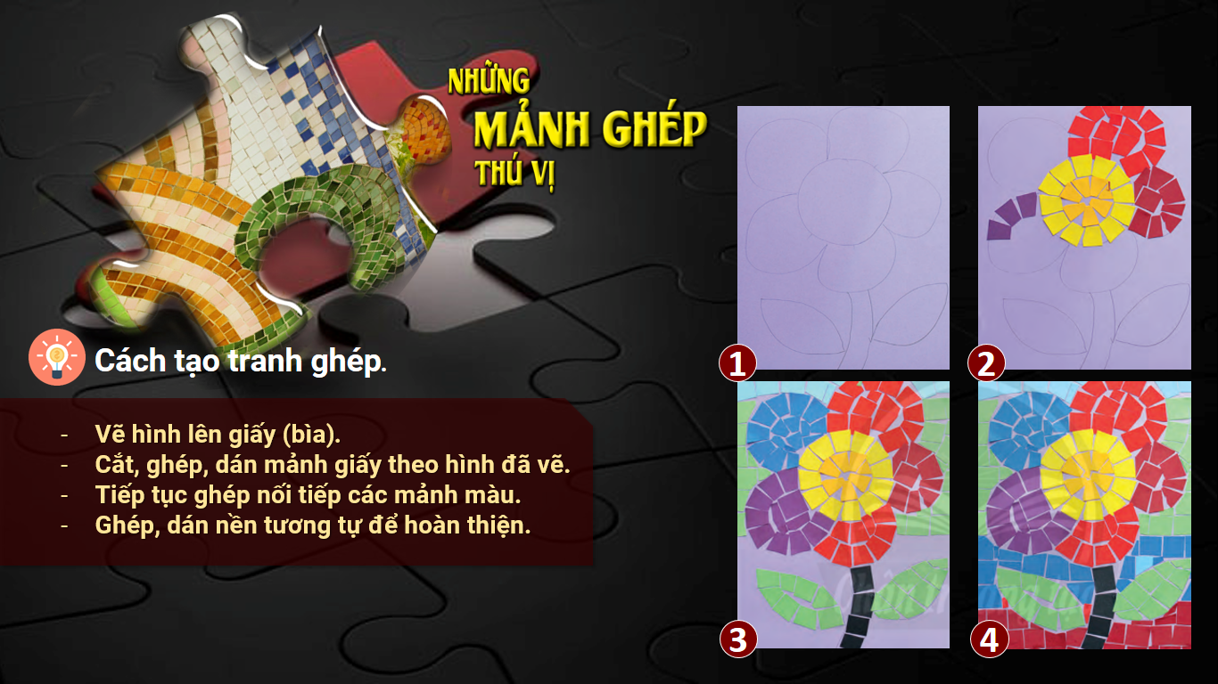
Link xem VIDEO cách làm tại: https://youtu.be/u8jcm8x7XT8

Slide 11

Link xem VIDEO cách làm tại: https://youtu.be/u8jcm8x7XT8

Slide 12
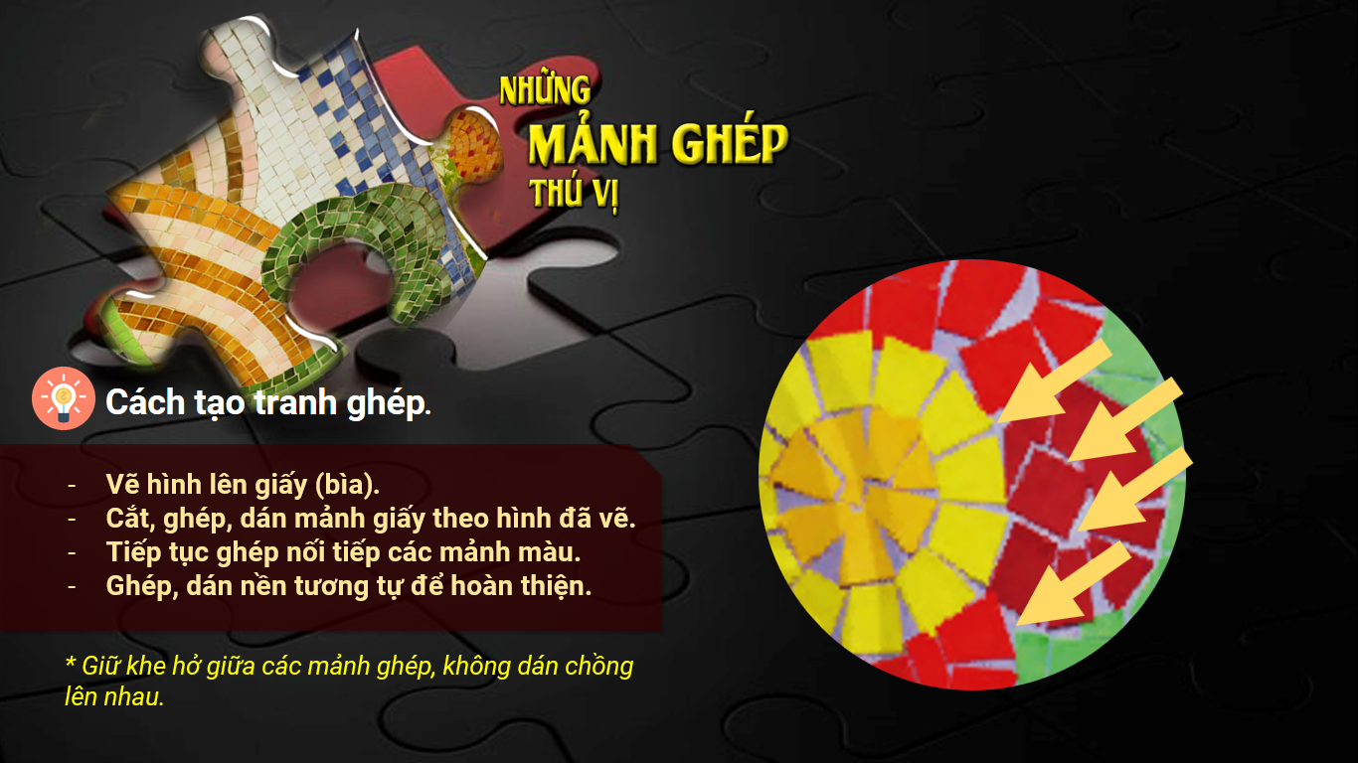

Slide 13

Link xem VIDEO cách làm tại: https://youtu.be/u8jcm8x7XT8

Slide 14
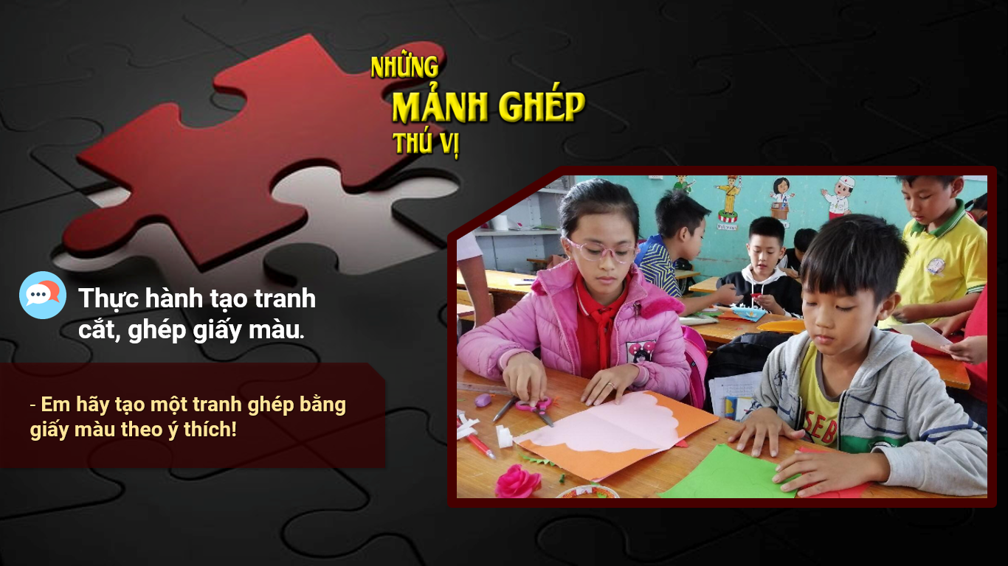
Link tham khảo tranh HS tại: https://youtu.be/FEwbUSl1n14

Slide 15
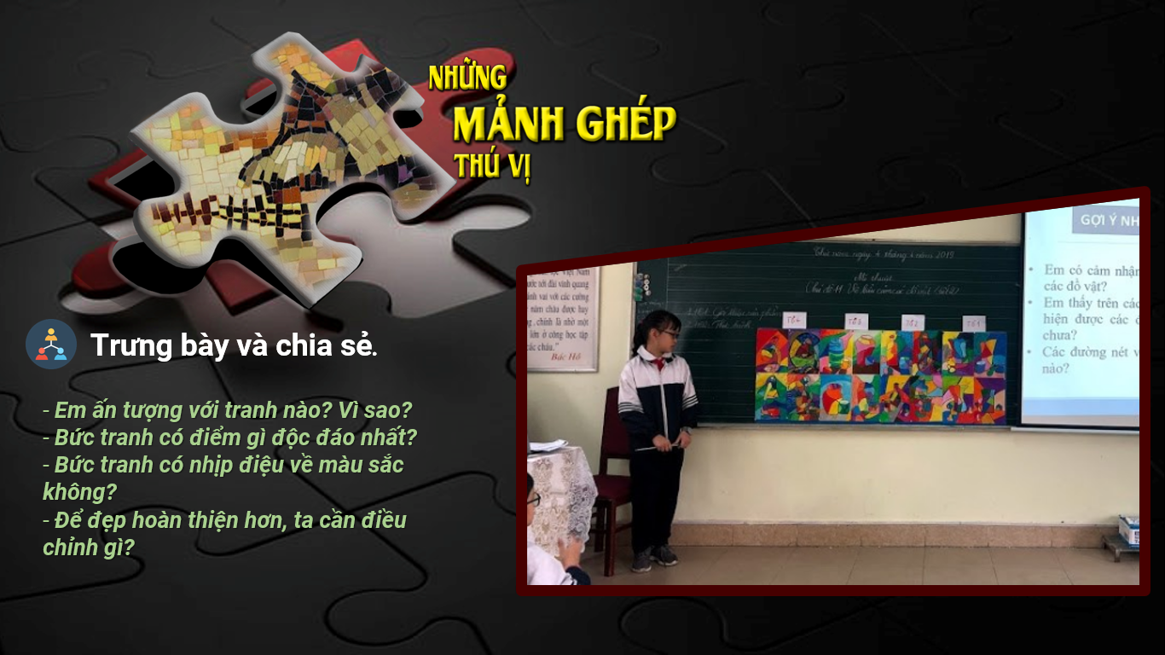

Slide 16
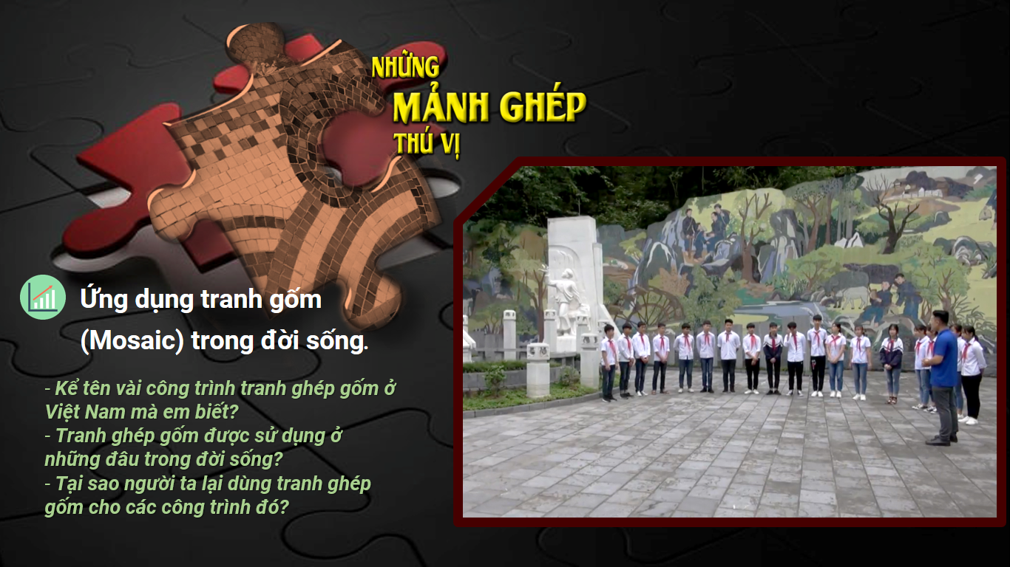
Link xem VIDEO ứng dụng tranh Mosaic tại: https://youtu.be/BxbocTcYLcE

Slide 17
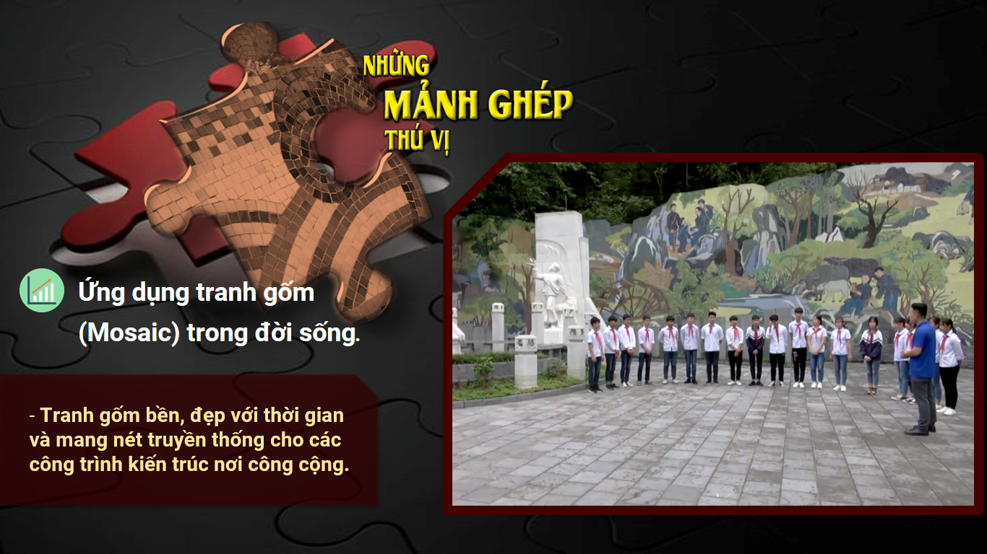
Link xem VIDEO ứng dụng tranh Mosaic tại: https://youtu.be/BxbocTcYLcE

Slide 18
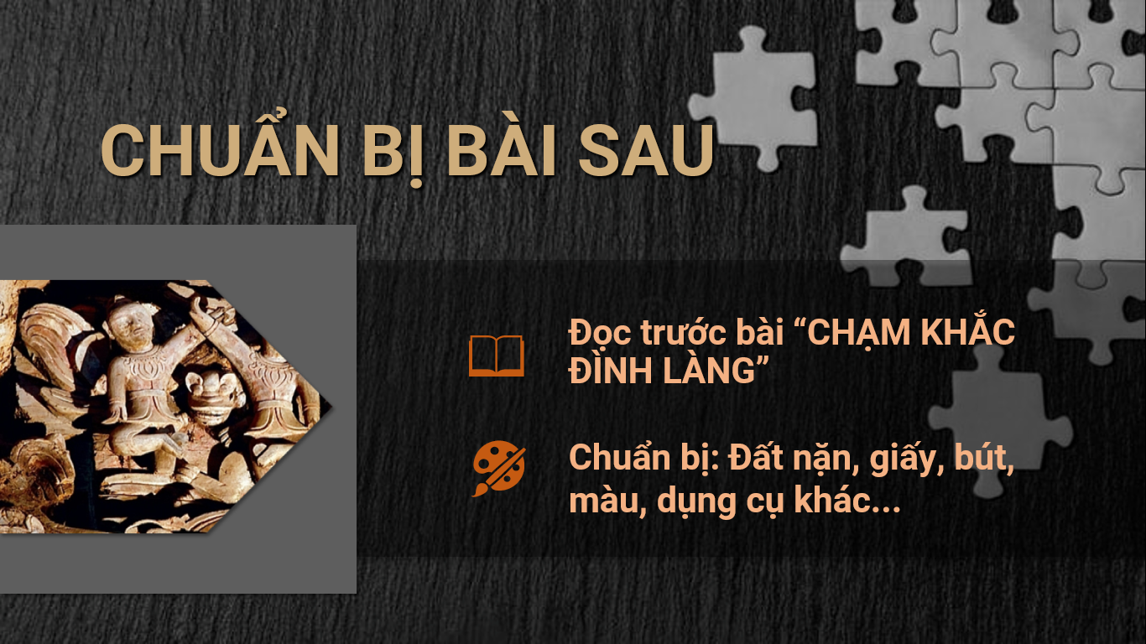
Link Đăng ký theo dõi tại: https://bit.ly/3tRblro

Slide 19

Link Đăng ký theo dõi tại: https://bit.ly/3tRblro

